Slide 1
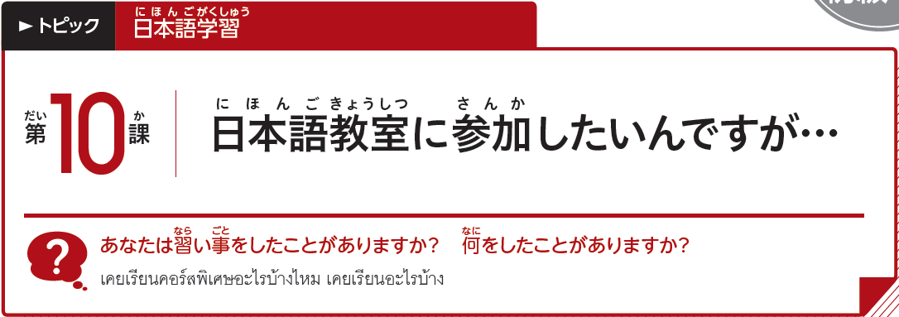
1L10-1
Notes:
〈ご案内〉
＊本PPTは、日本語教材『いろどり 生活の日本語』（国際交流基金）を、国際交流基金ヤンゴン日本文化センターが
ミャンマー語に翻訳作成した『いろどり 生活の日本語』ミャンマー語版を基に作成しました。
＊本PPTは、営利/非営利に関わらず、授業などで使えます。また、改変等も自由です。
＊本PPTの頒布は、無償・有償を問わず、禁止します。他者へ案内する際は、JFYGのリンクをご利用下い。
＊シャドーイングは、全スクリプトありと、スクリプトなしの2枚のみがあります。
必要に応じて、スクリプト一部分ありなども作成し、お使いください。
＊『いろどり』以外のイラストや写真等を利用した場合、ノート欄に利用サイト等を記載しています。
イラストの著作権は、それぞれの著作者に帰属しています。
①教材『いろどり』 https://sites.google.com/view/irodori-th
②いらすとや https://www.irasutoya.com/
③イラストAC https://www.ac-illust.com/
【『いろどり』（ミャンマー語版）PPT制作：国際交流基金ヤンゴン日本文化センターhttps://yg.jpf.go.jp/irodori/】

Slide 2
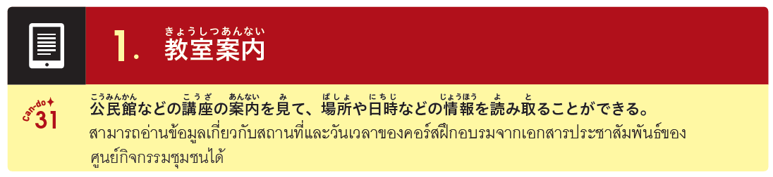

1L10-1

Slide 3


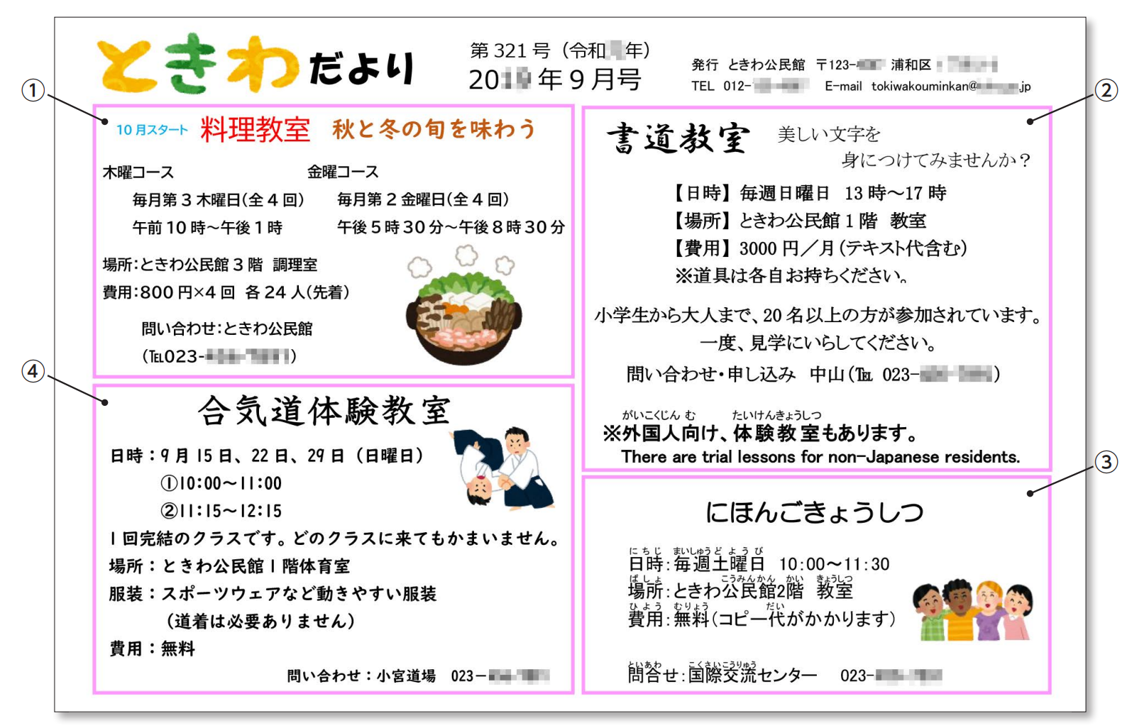

1L10-1

Slide 4
1L10-1
しょどう
書道
りょうり
料理
あいきどう
合気道
にほんご

Slide 5

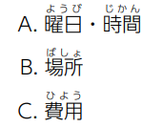
1L10-1
A
A
B
B
C
C
A
B
A
B
C
C

Slide 6
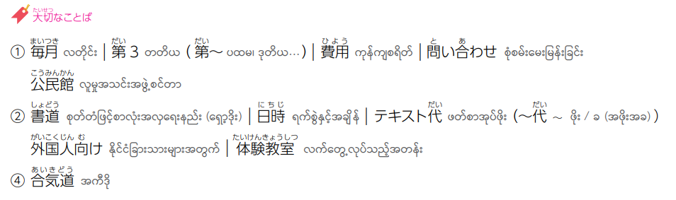
1L10-2

Slide 7

1L10-2

Slide 8
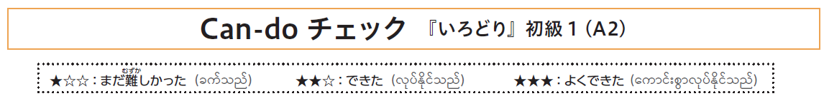
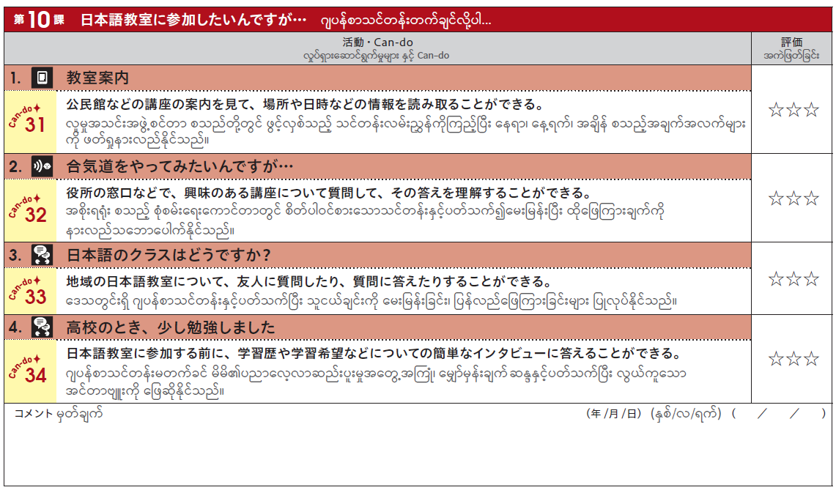

Slide 9
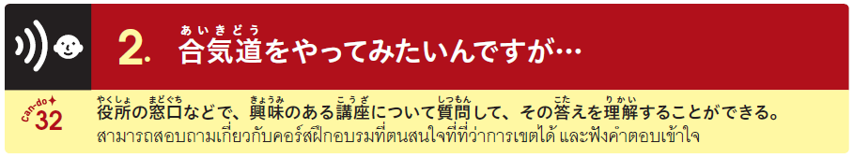
1L10-3

Slide 10
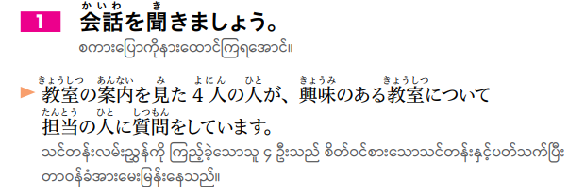
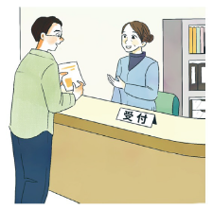

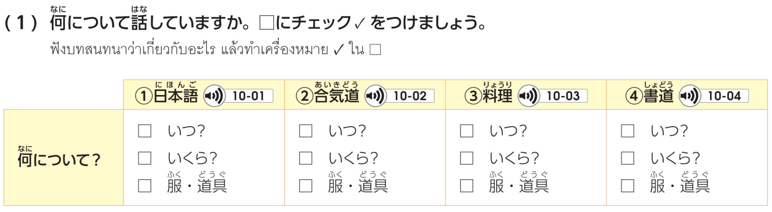

1L10-3

Slide 11
1L10-3
✔
✔
✔
✔
✔
✔

Slide 12
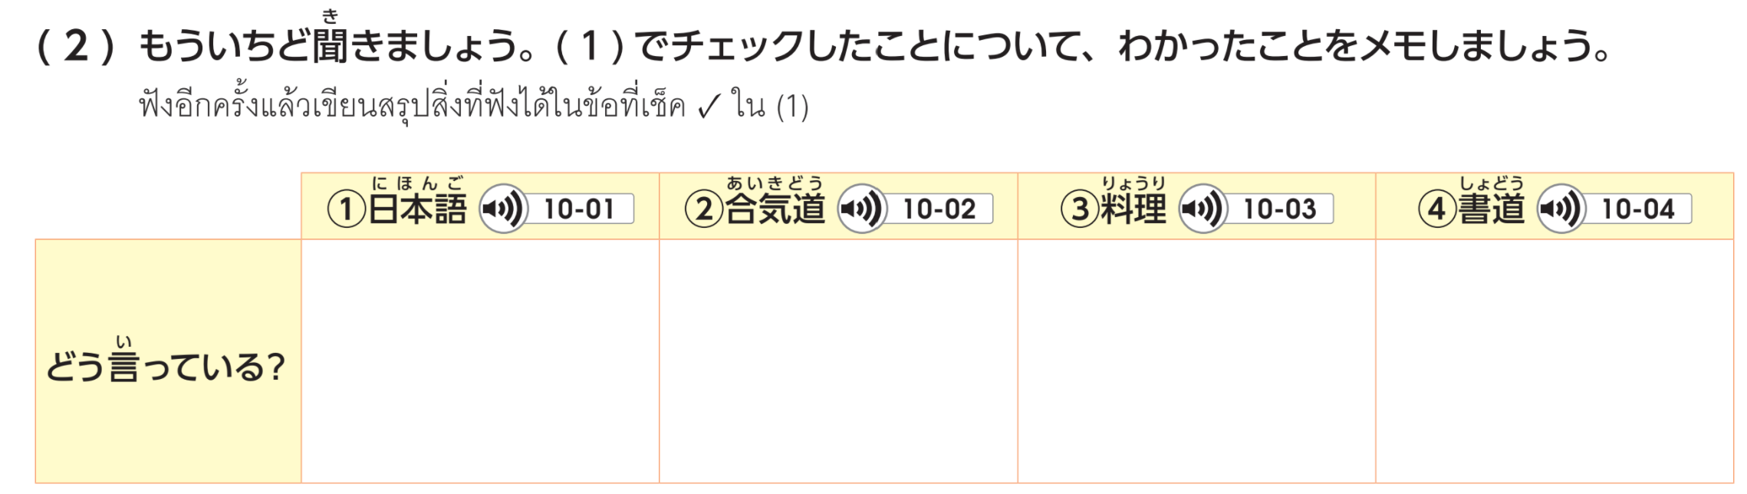
1L10-3

Slide 13
1L10-3
すい よる
水：夜7:00-8:30
〔いつ〕
きん もく
金×、木〇
〔いつ〕
がつ じゅうよっか にち
5月 14日（日）
Tシャツ
ど あさ
土：朝10:00-11:30
ふく どうぐ
〔服・道具〕
だいじょうぶ
〔いくら〕
８００えん

Slide 14

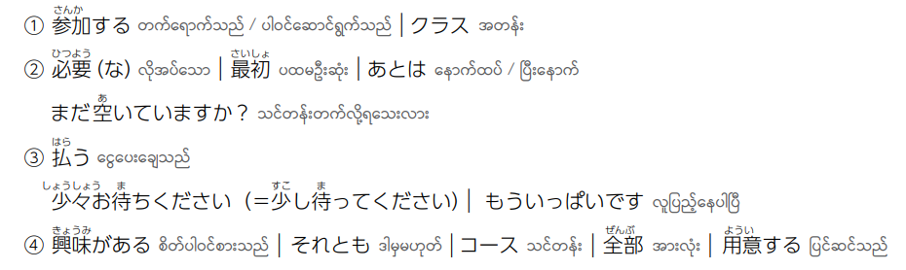
1L10-3

Slide 15

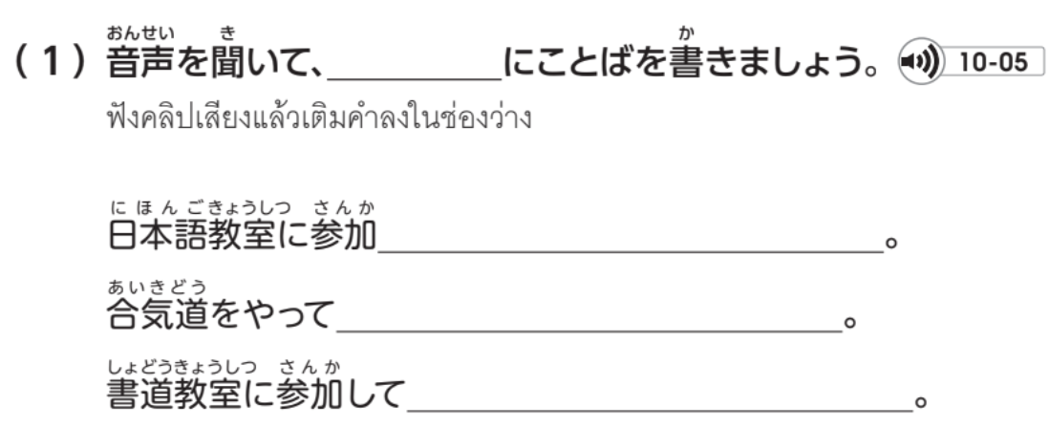

1L10-4

Slide 16
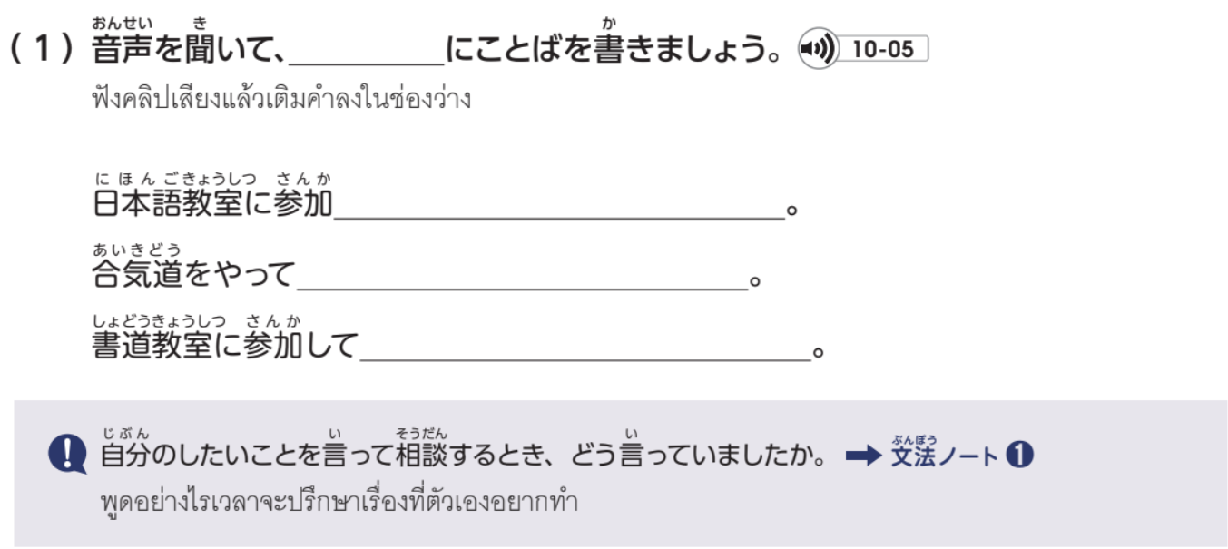

1L10-4
したいんですが
みたいんですが
みたいんですが

Slide 17
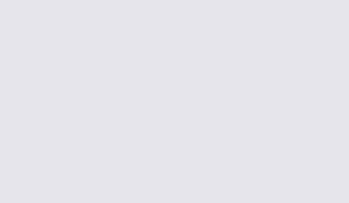

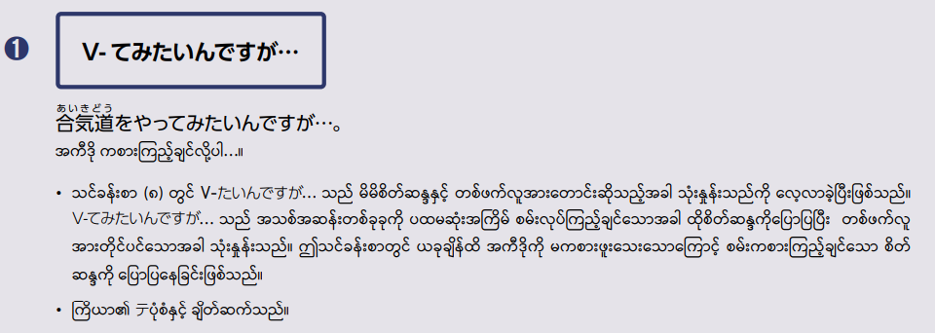
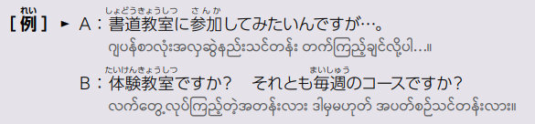
1L10-16

Slide 18

1L10-4

Slide 19
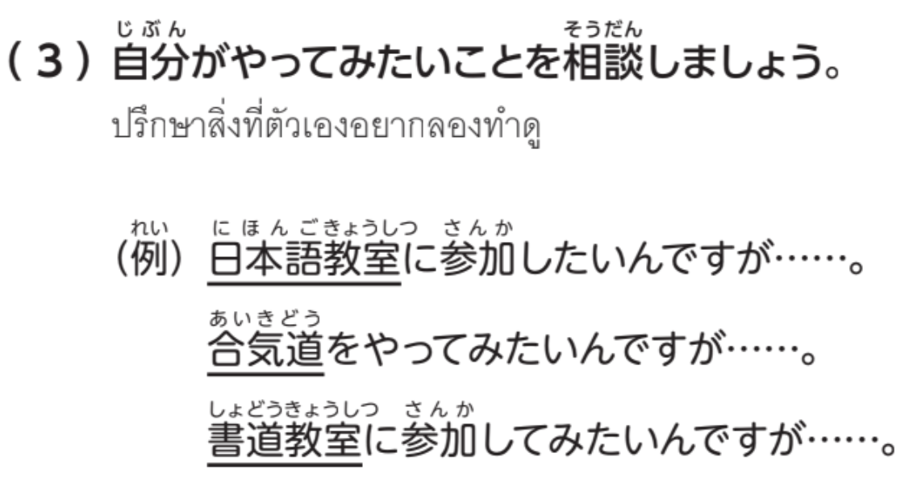

1L10-4

Slide 21
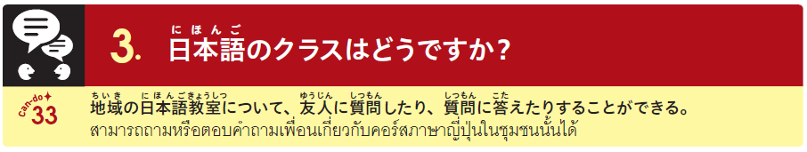
1L10-5

Slide 22
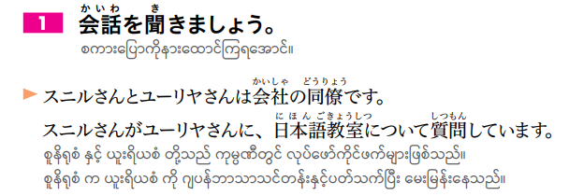
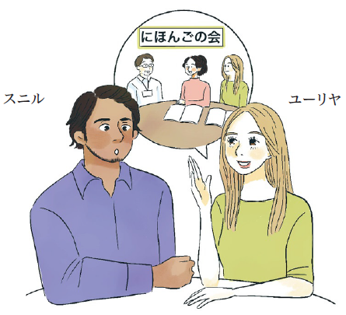
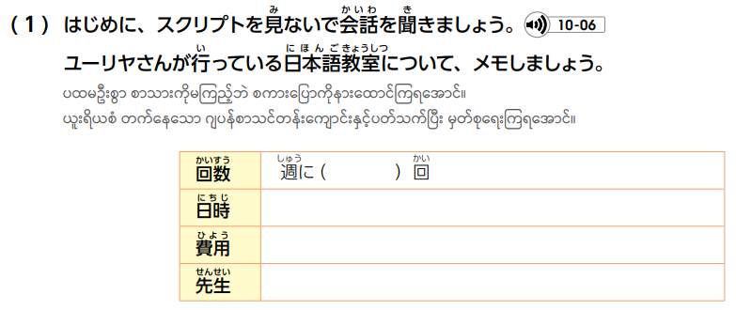
1L10-5

Slide 23
1L10-5
1
か よる
火：夜7:00～8:30
きょうかしょ か
ただ（教科書は買う）
しんせつ
いろいろ みんな親切

Slide 24
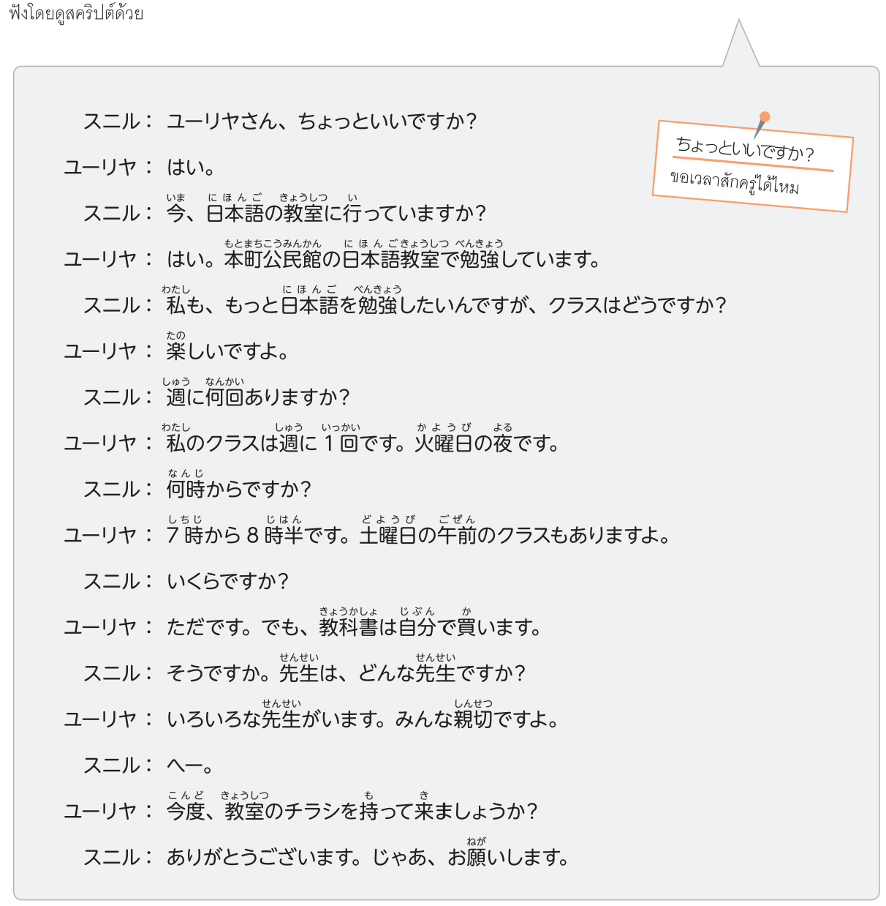

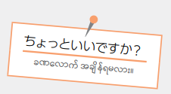


1L10-6

Slide 25
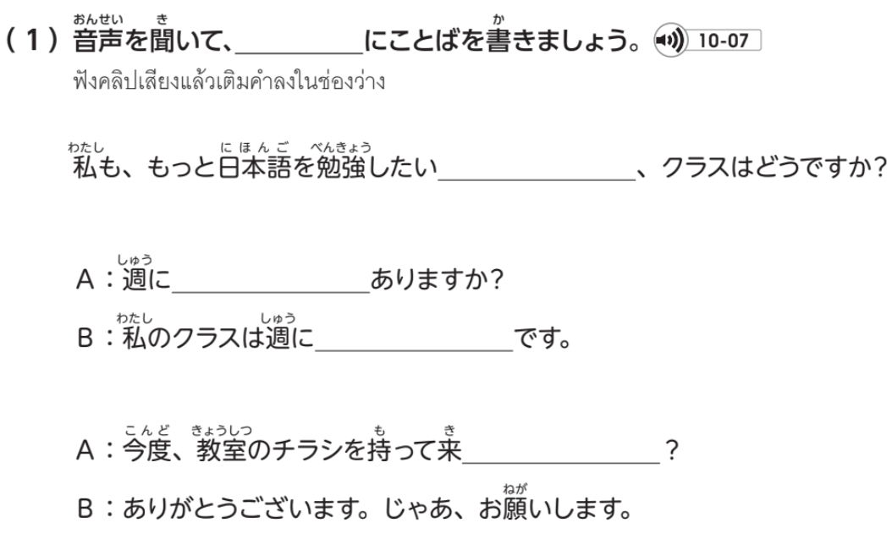

1L10-7

Slide 26
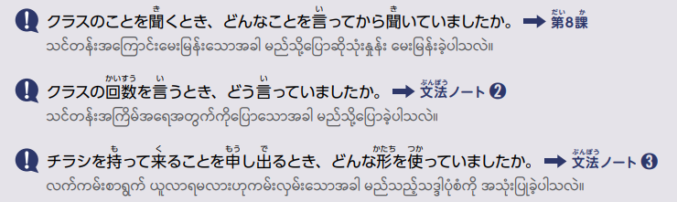
1L10-7
んですが
なんかい
何回
いっかい
１回
ましょうか

Slide 27
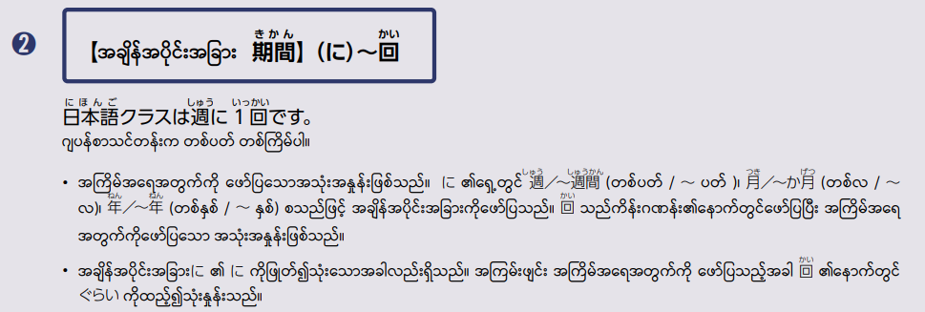
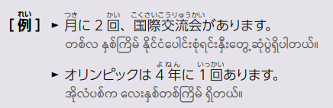
1L10-16

Slide 28
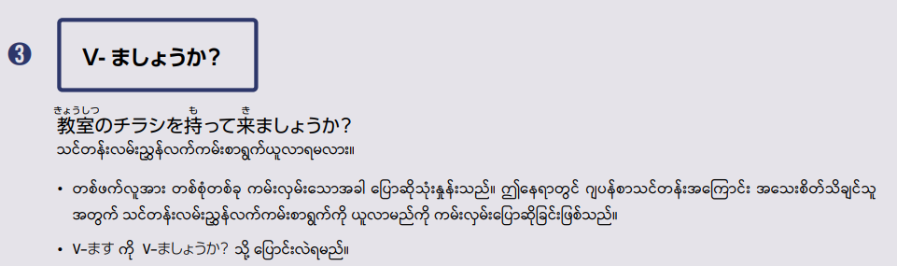
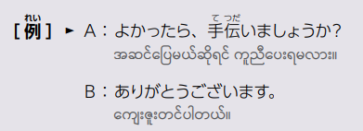
1L10-17

Slide 29

1L10-7

Slide 30
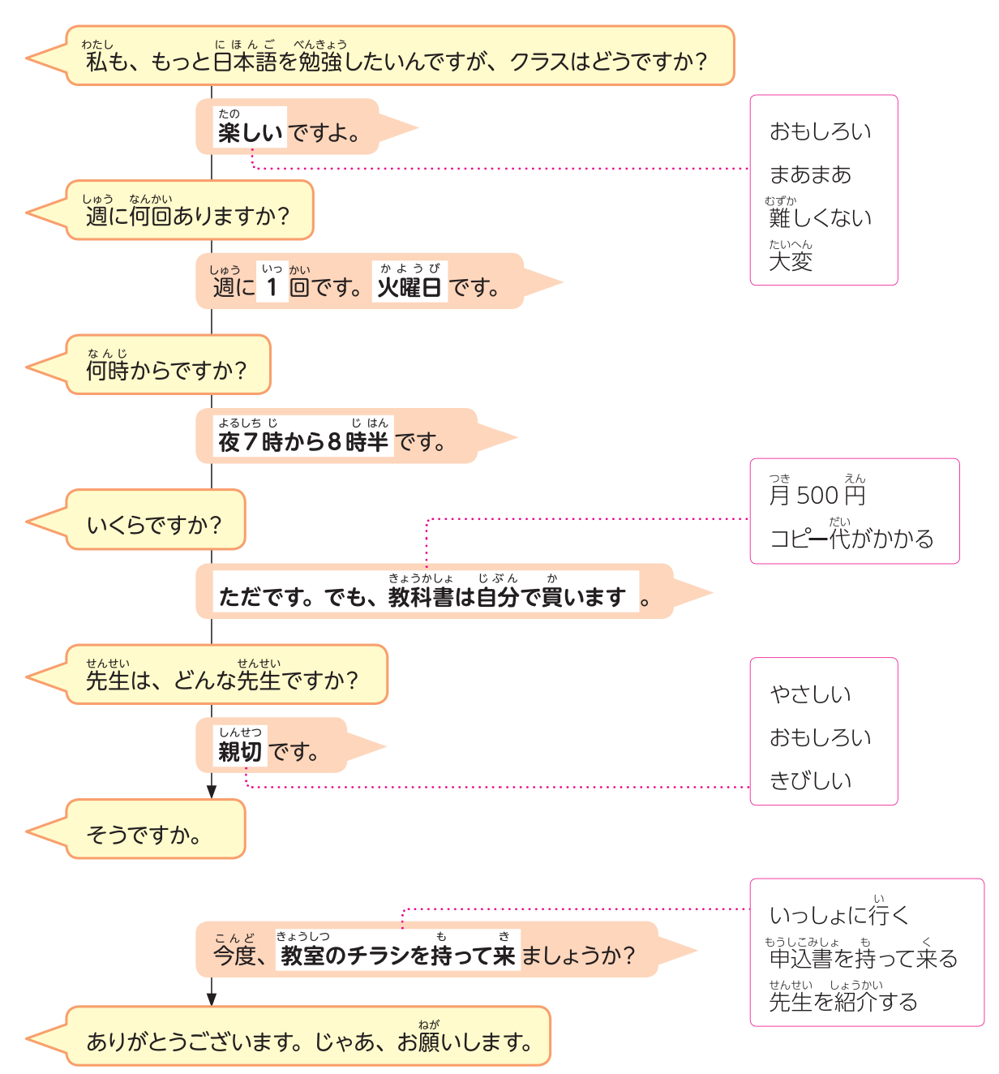


1L10-8

Slide 31

1L10-8

Slide 32
1L10-8

Slide 33
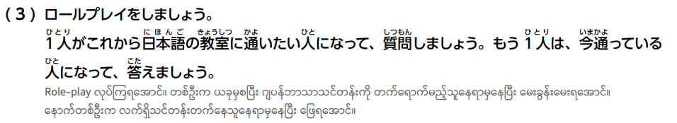
1L10-8
Notes:
いらすとや

Slide 35
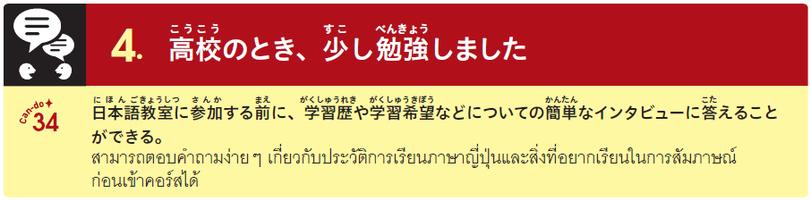
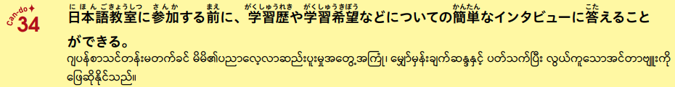
1L10-9

Slide 36
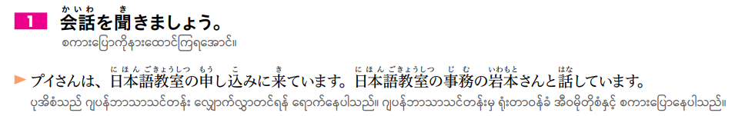
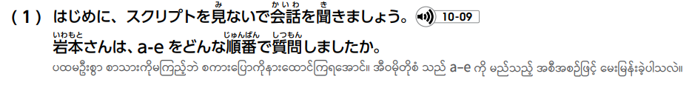
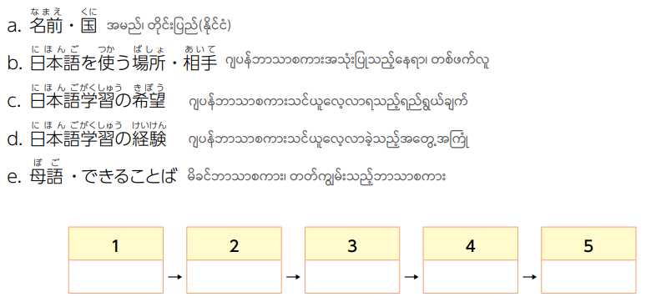
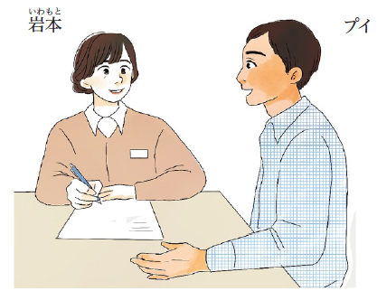
1L10-9

Slide 37
1L10-9
a
e
d
b
c

Slide 38
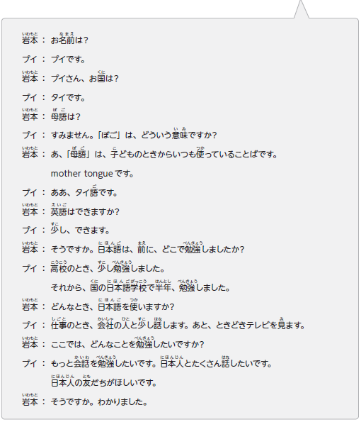


1L10-10

Slide 39


1L10-10
←１
←１
１ ２ ３ ４ ５
←２
←２
←３
←３
４
←４
←５

Slide 40

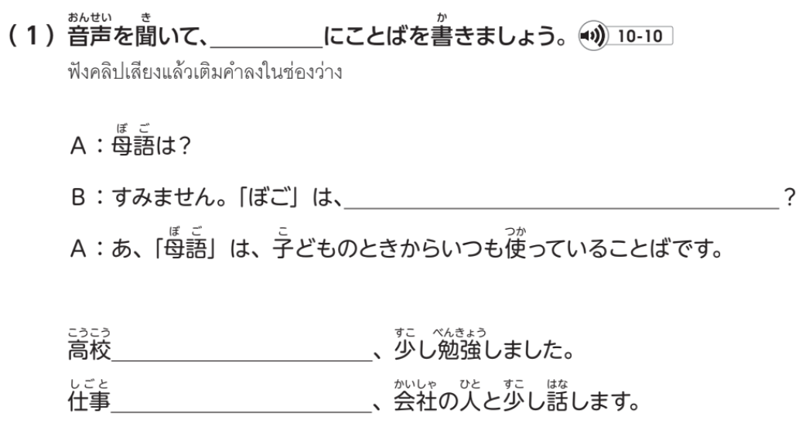
1L10-11

Slide 41
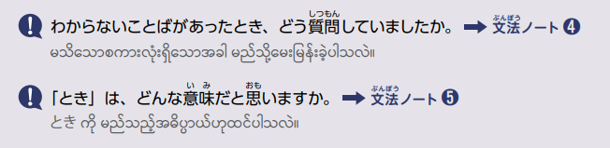
1L10-11
いみ
どういう意味ですか
いみ
どういう意味ですか
のとき
のとき
のとき

Slide 42
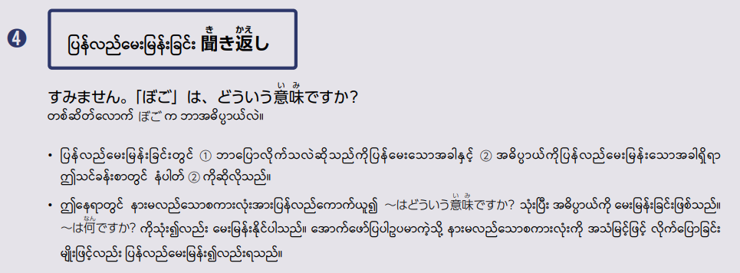
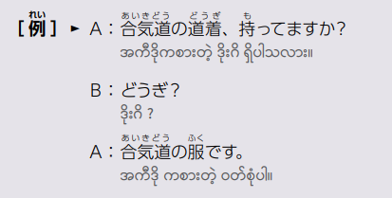
1L10-17

Slide 43
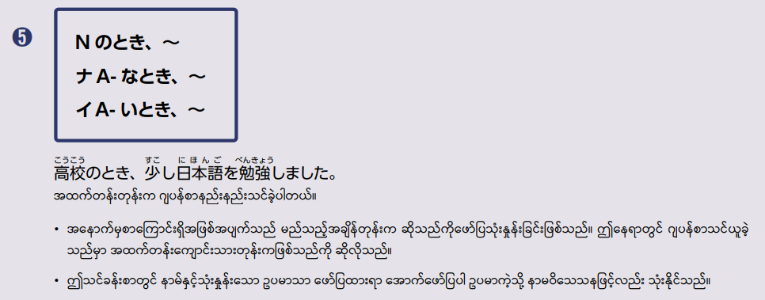
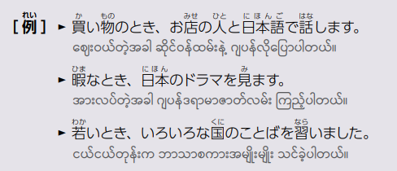
1L10-18

Slide 44

1L10-11

Slide 45

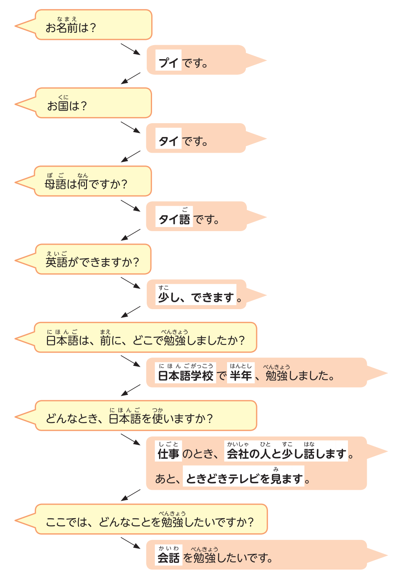

1L10-12

Slide 46

1L10-12

Slide 47
1L10-12

Slide 48
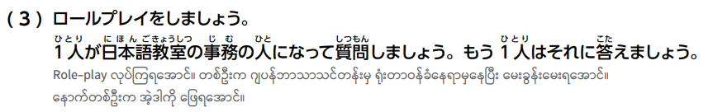
1L10-12

Slide 50

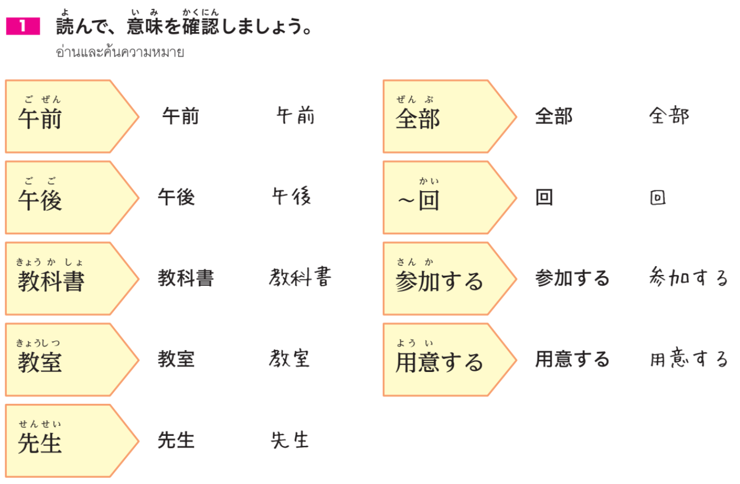

1L10-15

Slide 51
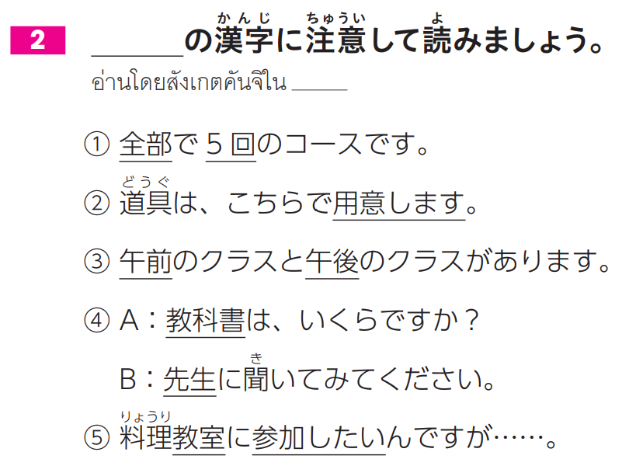

1L10-15

Slide 52


1L10-15

Slide 53


1L10-19

Slide 54

1L10-19

Slide 55

1L10-19

Slide 56

1L10-20

